Slide 1

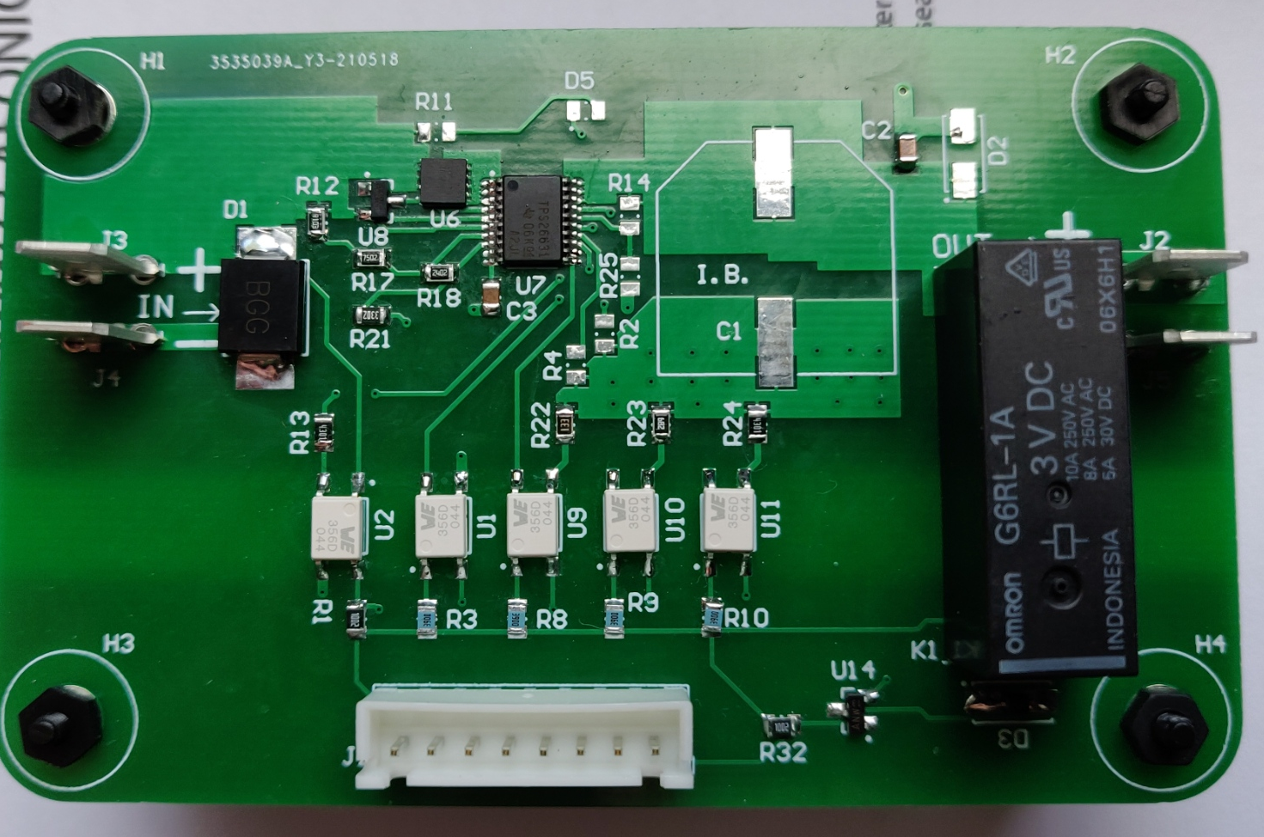
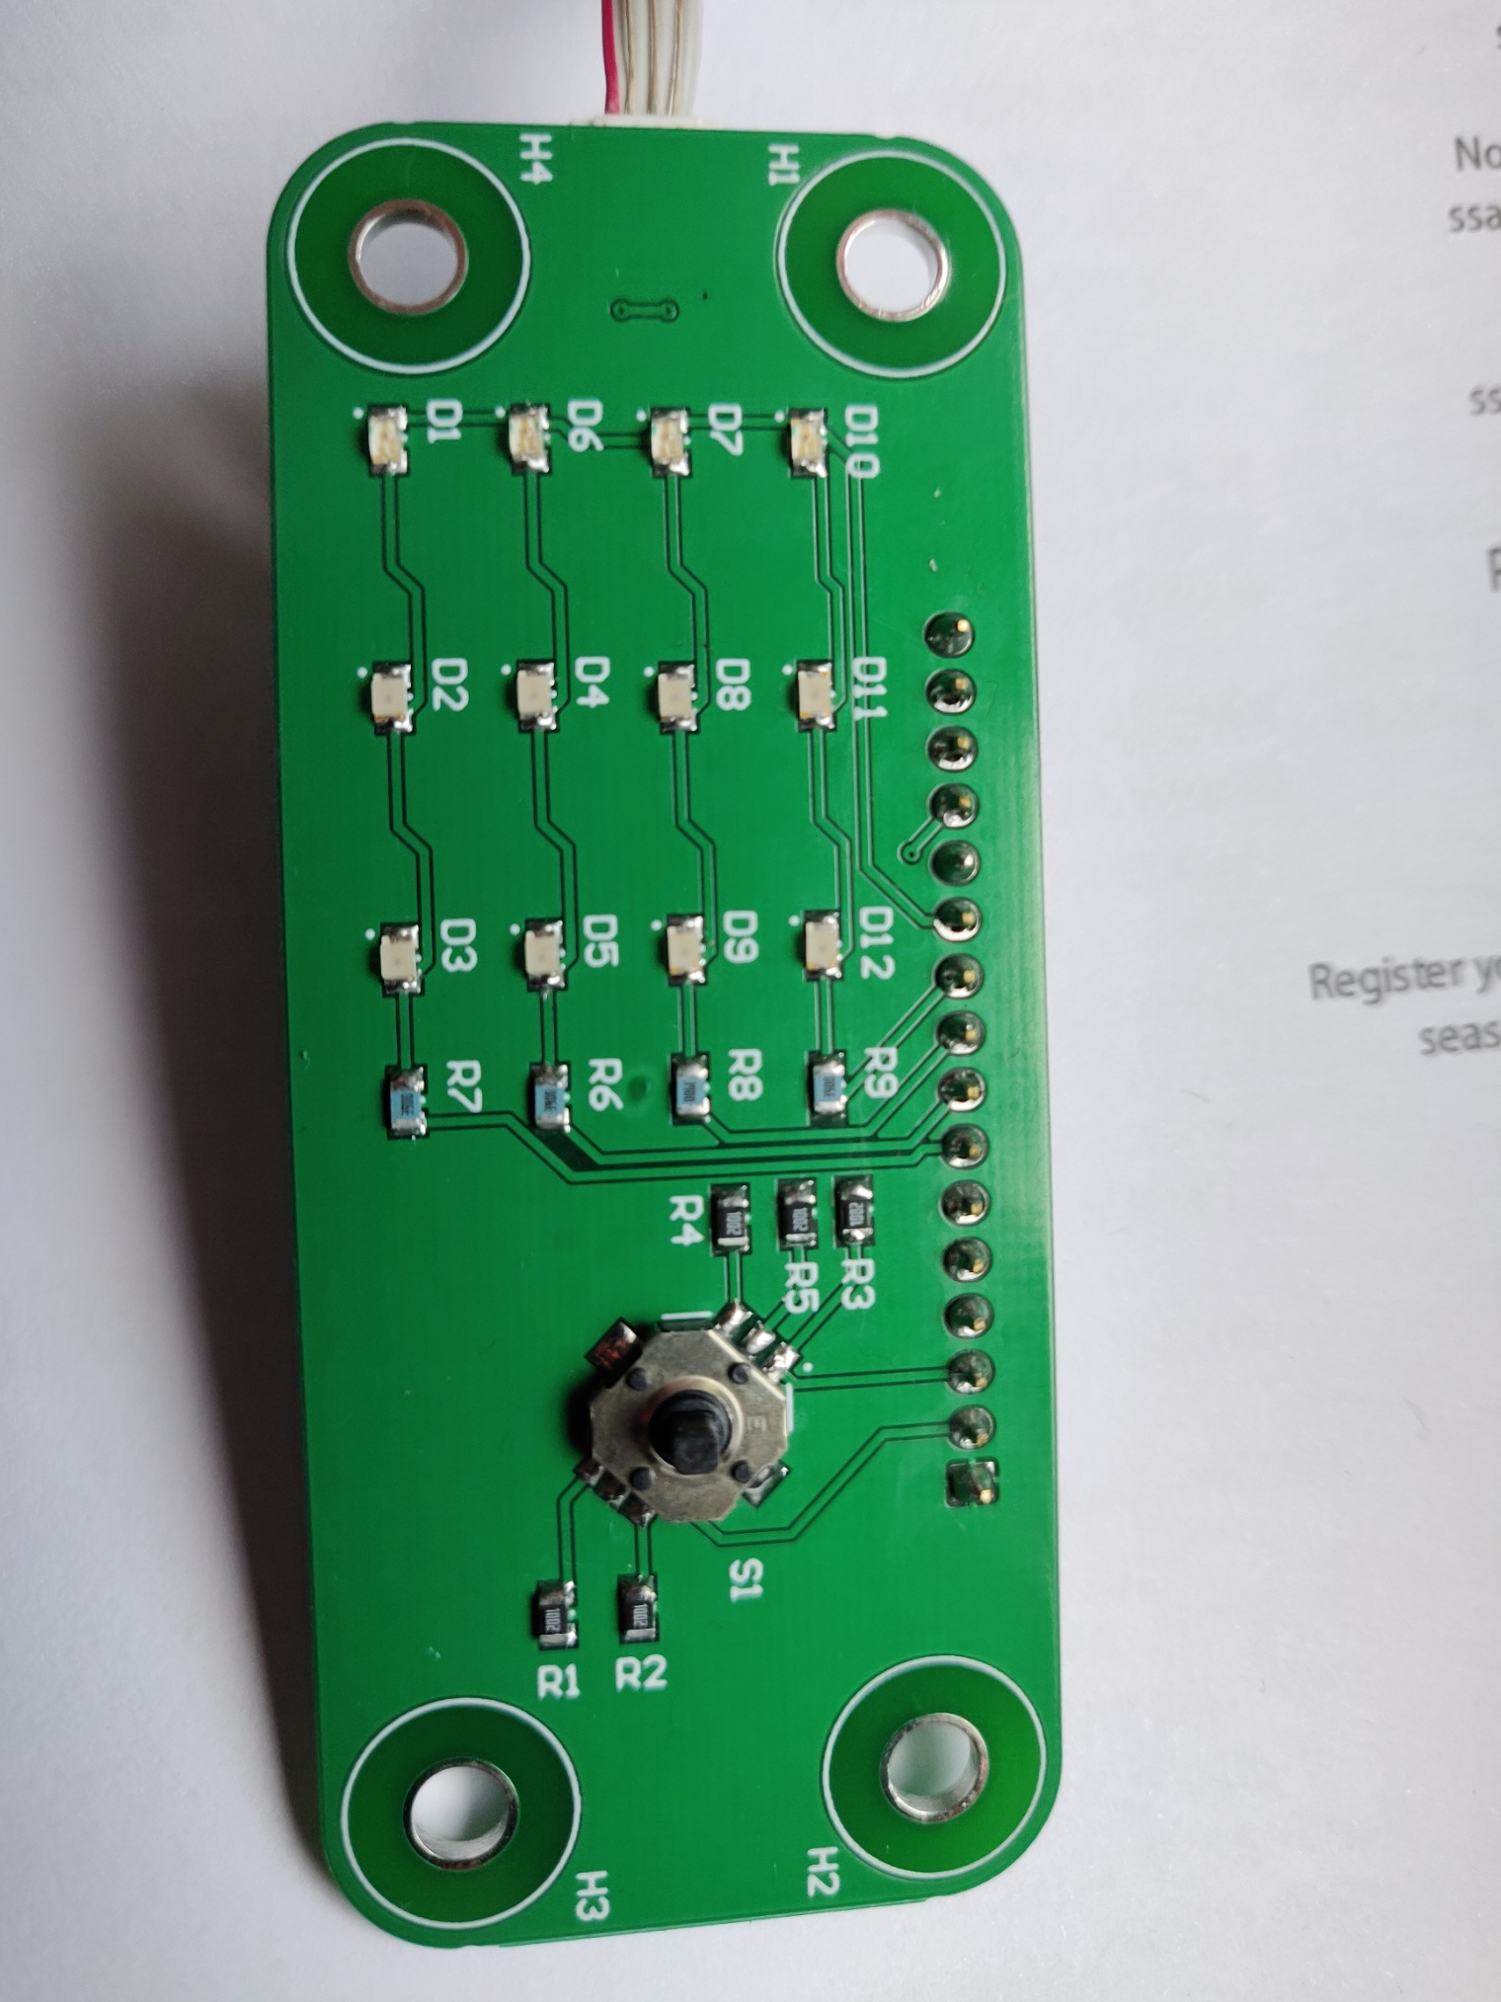
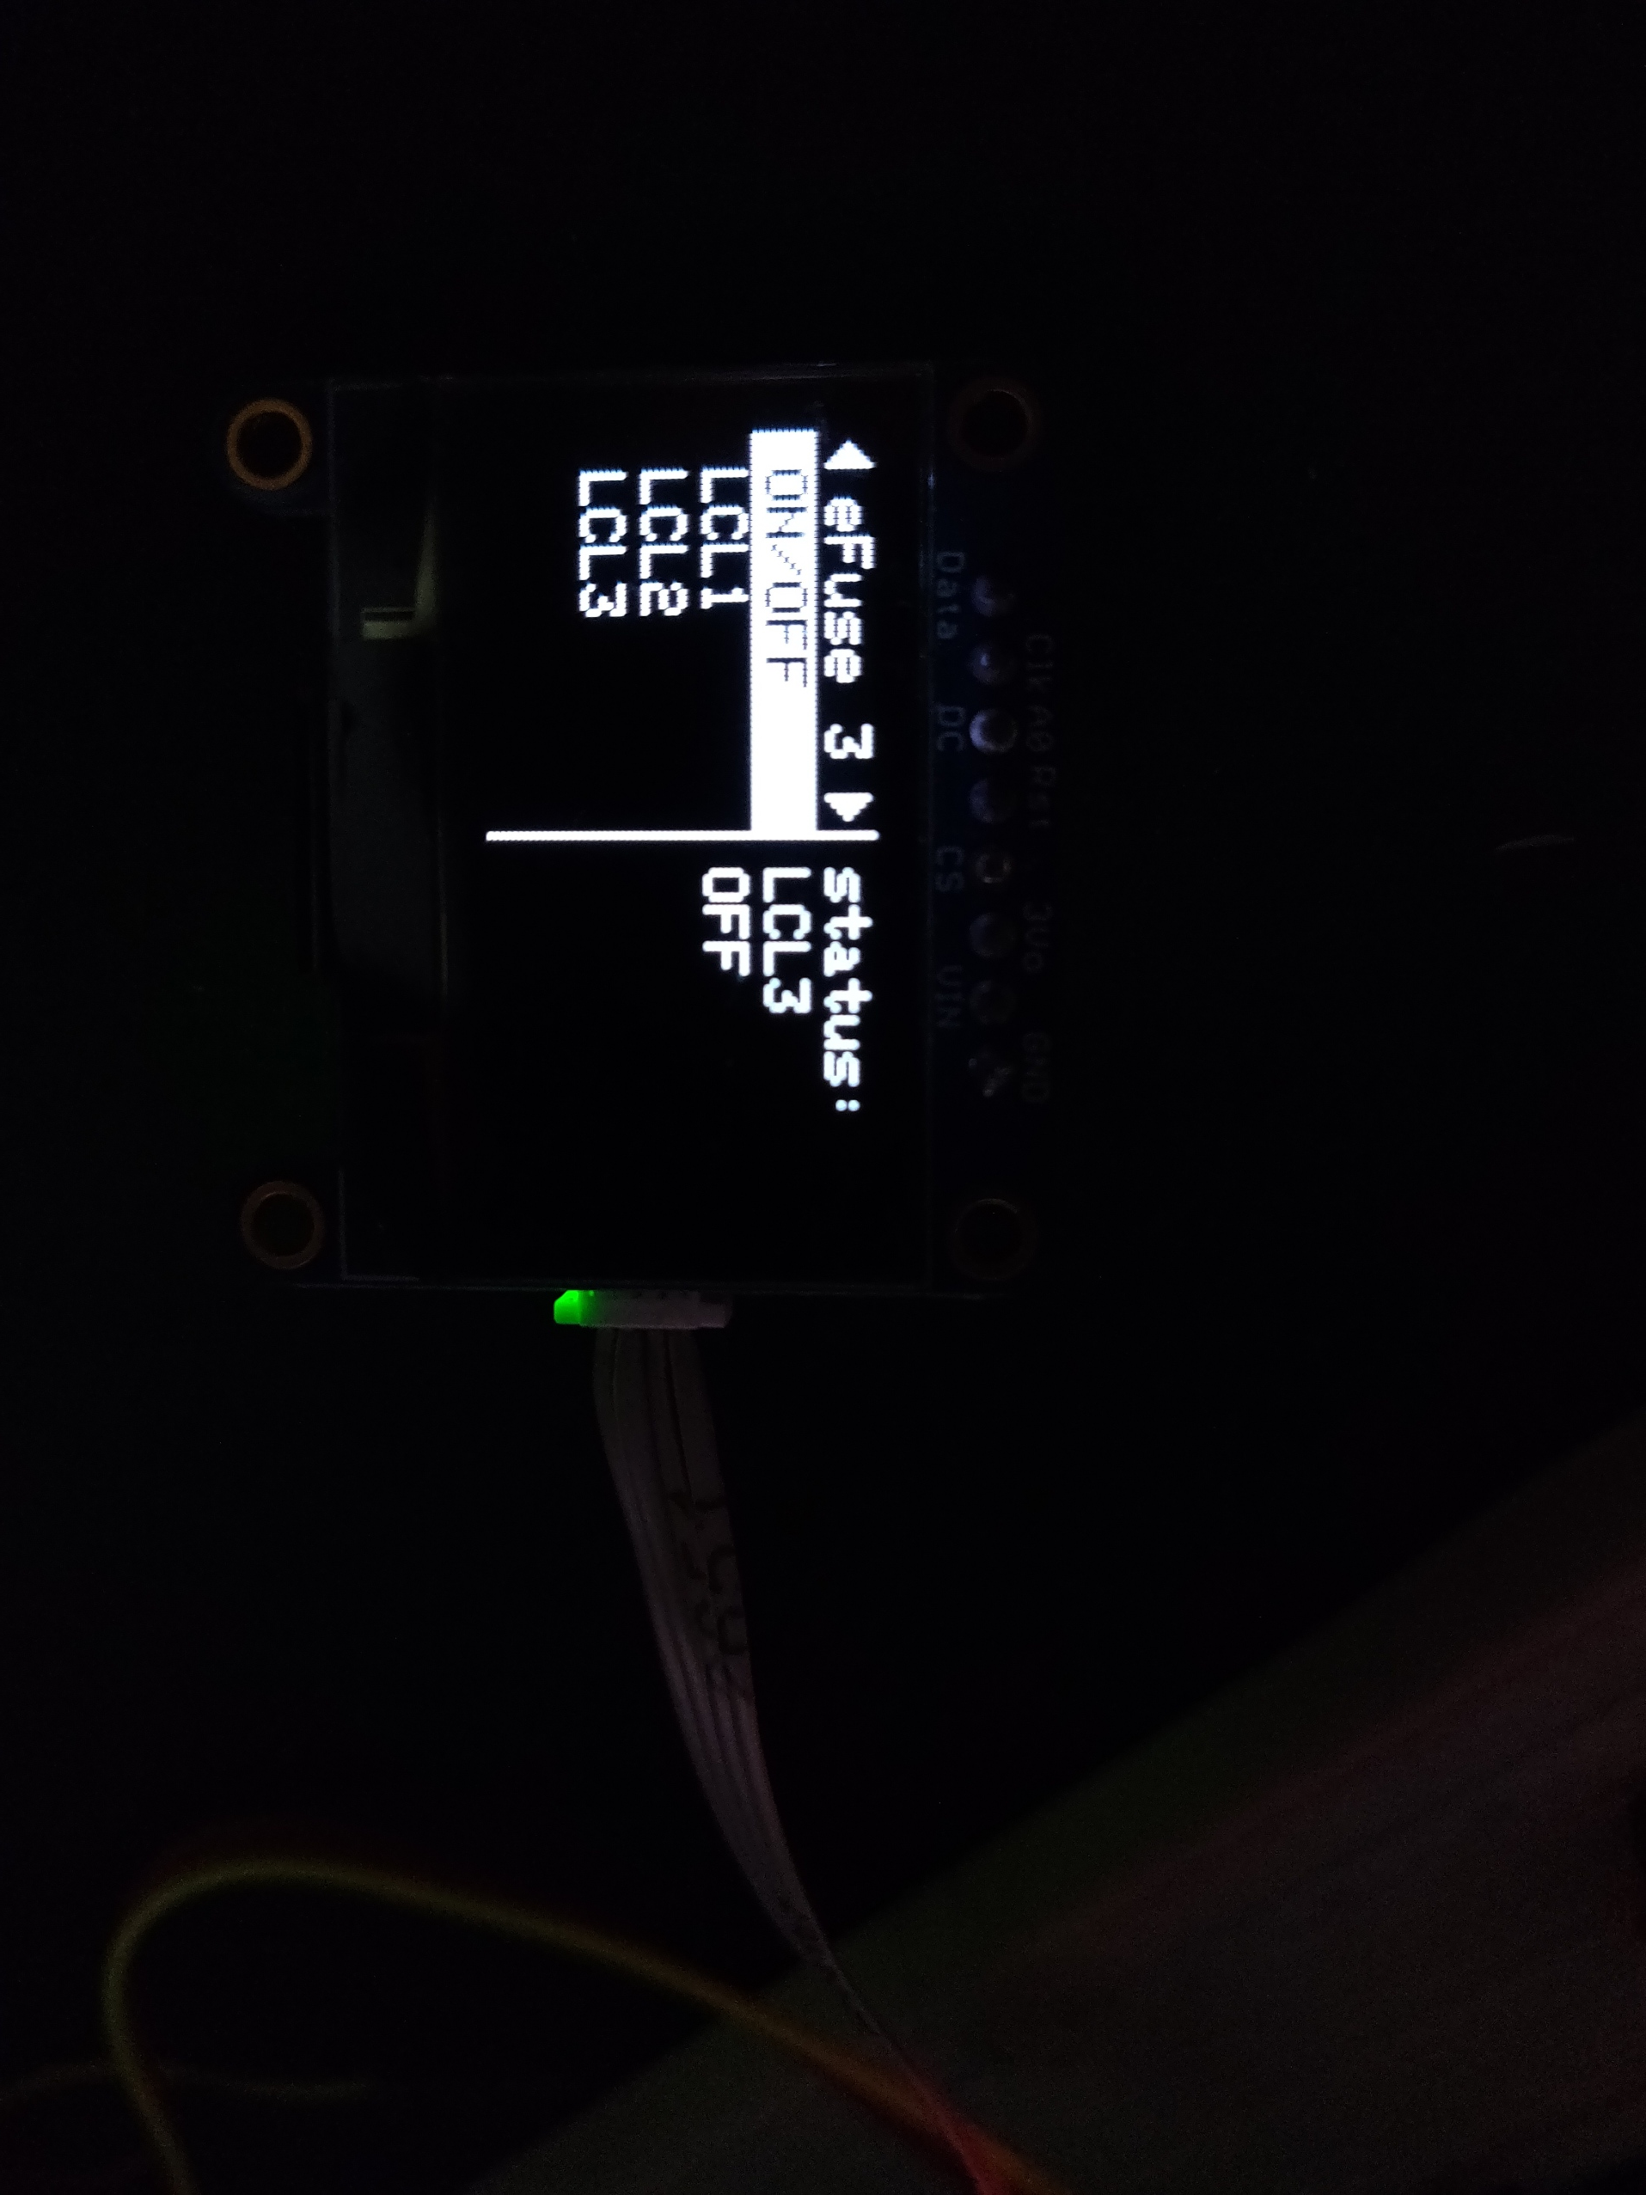
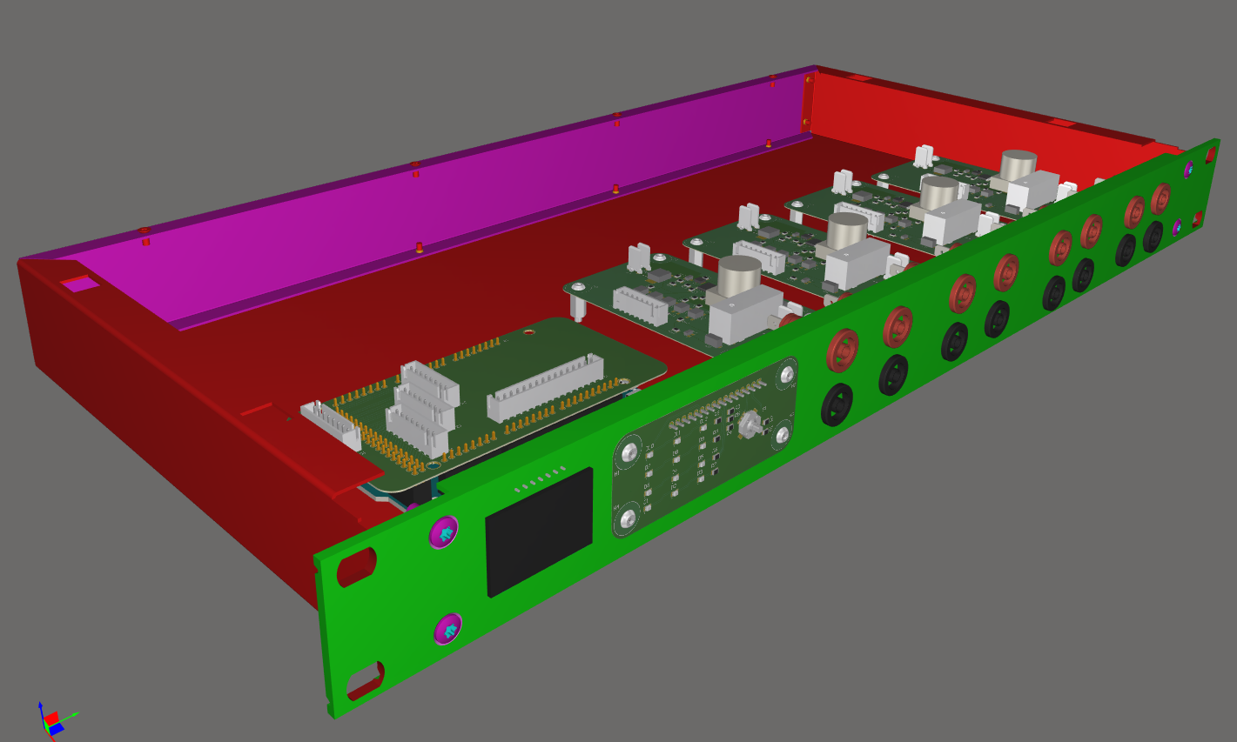
Student: Ian Blockmans
School promotor: Pedro Wyns
Bedrijf promotor: Donald Heyman
eFuse-LCL1-3
Antwerp space
Antwerp Space is een snelgroeiend bedrijf dat zich richt op satellietcommunicatie en andere radio-/frequentietoepassingen in de ruimte. Onze huidige activiteiten omvatten:
Satellite Communication Subsystems
Transceiver (regenerative and bentpipe) in different frequency bands
Telecom Payload Technology, incl. Integrated Photonics
RFI equipment
Navigation- and radar solutions
doel
Het doel van dit project is om een 'second level' protectie tussen de labo-voeding en een prototype bijvoorbeeld een transponder te maken. In een 19-inch 1U rack met een usb en lokale interface.
onderdelen
Electronic fuse ic
Arduino DUE
Kleine joystick
Indicatie leds
Oled scherm
Bananen pluggen
resultaat
4 Efuses in 1 19-inch 1u rack. Individueel instelbaar doormiddel van een arduino DUE. Aanstuurbaar over usb met het Modbus rtu protocol. Of met een kleine joystick en een oled scherm op de voorkant van de behuizing.
Thomas More Campus De Nayer
Elektronica-ICT Embedded electronics
Academiejaar 2020-2021

